Slide 1

Programación IV
Introducción.
Tipado, Inferencia de tipo, Lenguaje declarativo e imperativo, Lenguaje de alto nivel y bajo nivel, Lenguaje compilado e interpretado, Concepto de Paradigma de Programación. Tipos de problemas a los que atiende. Ejemplos de uso y contextos.
Los lenguajes de programación y sus paradigmas,lenguajes puros e híbridos

Slide 2
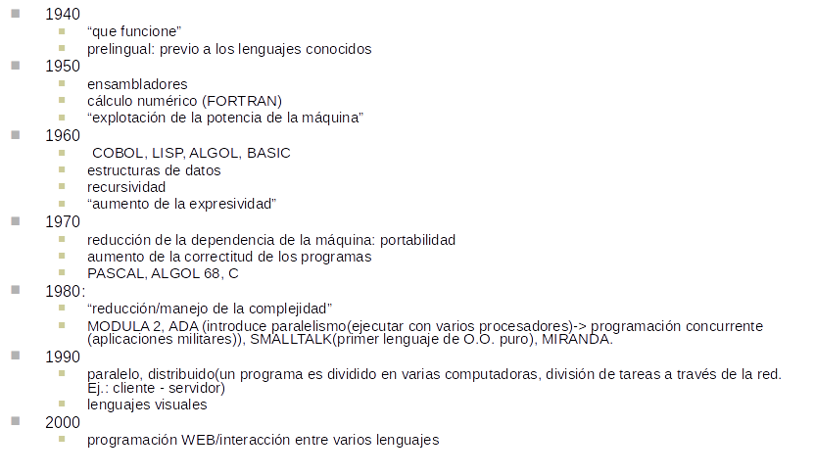
Evolución de los Lenguajes de programación

Slide 3
Tipos
Tipado dinámico y tipado estático
Tipado fuerte y tipado débil
Notes:
http://investigacionit.com.ar/es/requisitos-o-requerimientos/

Slide 4
Inferencia de tipo
int a = 9;
val a = 9

Slide 5
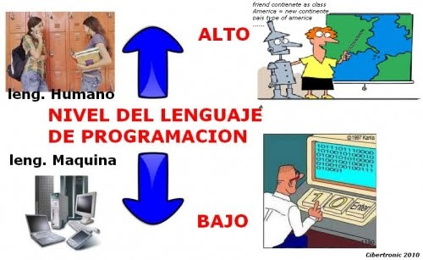
Nivel
Notes:
Nivel de Abstracción
Bajo: instrucciones simples. El manejo de la memoria es explícito. Ej.: ensambladores
Alto: manejan estructuras de control que hacen menor referencia a la forma de tratamiento en la computadora. Acceso a memoria explícita.
Muy alto: nivel de abstracción mayor. Máquinas totalmente abstractas. Máquina virtual. El acceso a memoria es implícito.

Slide 6
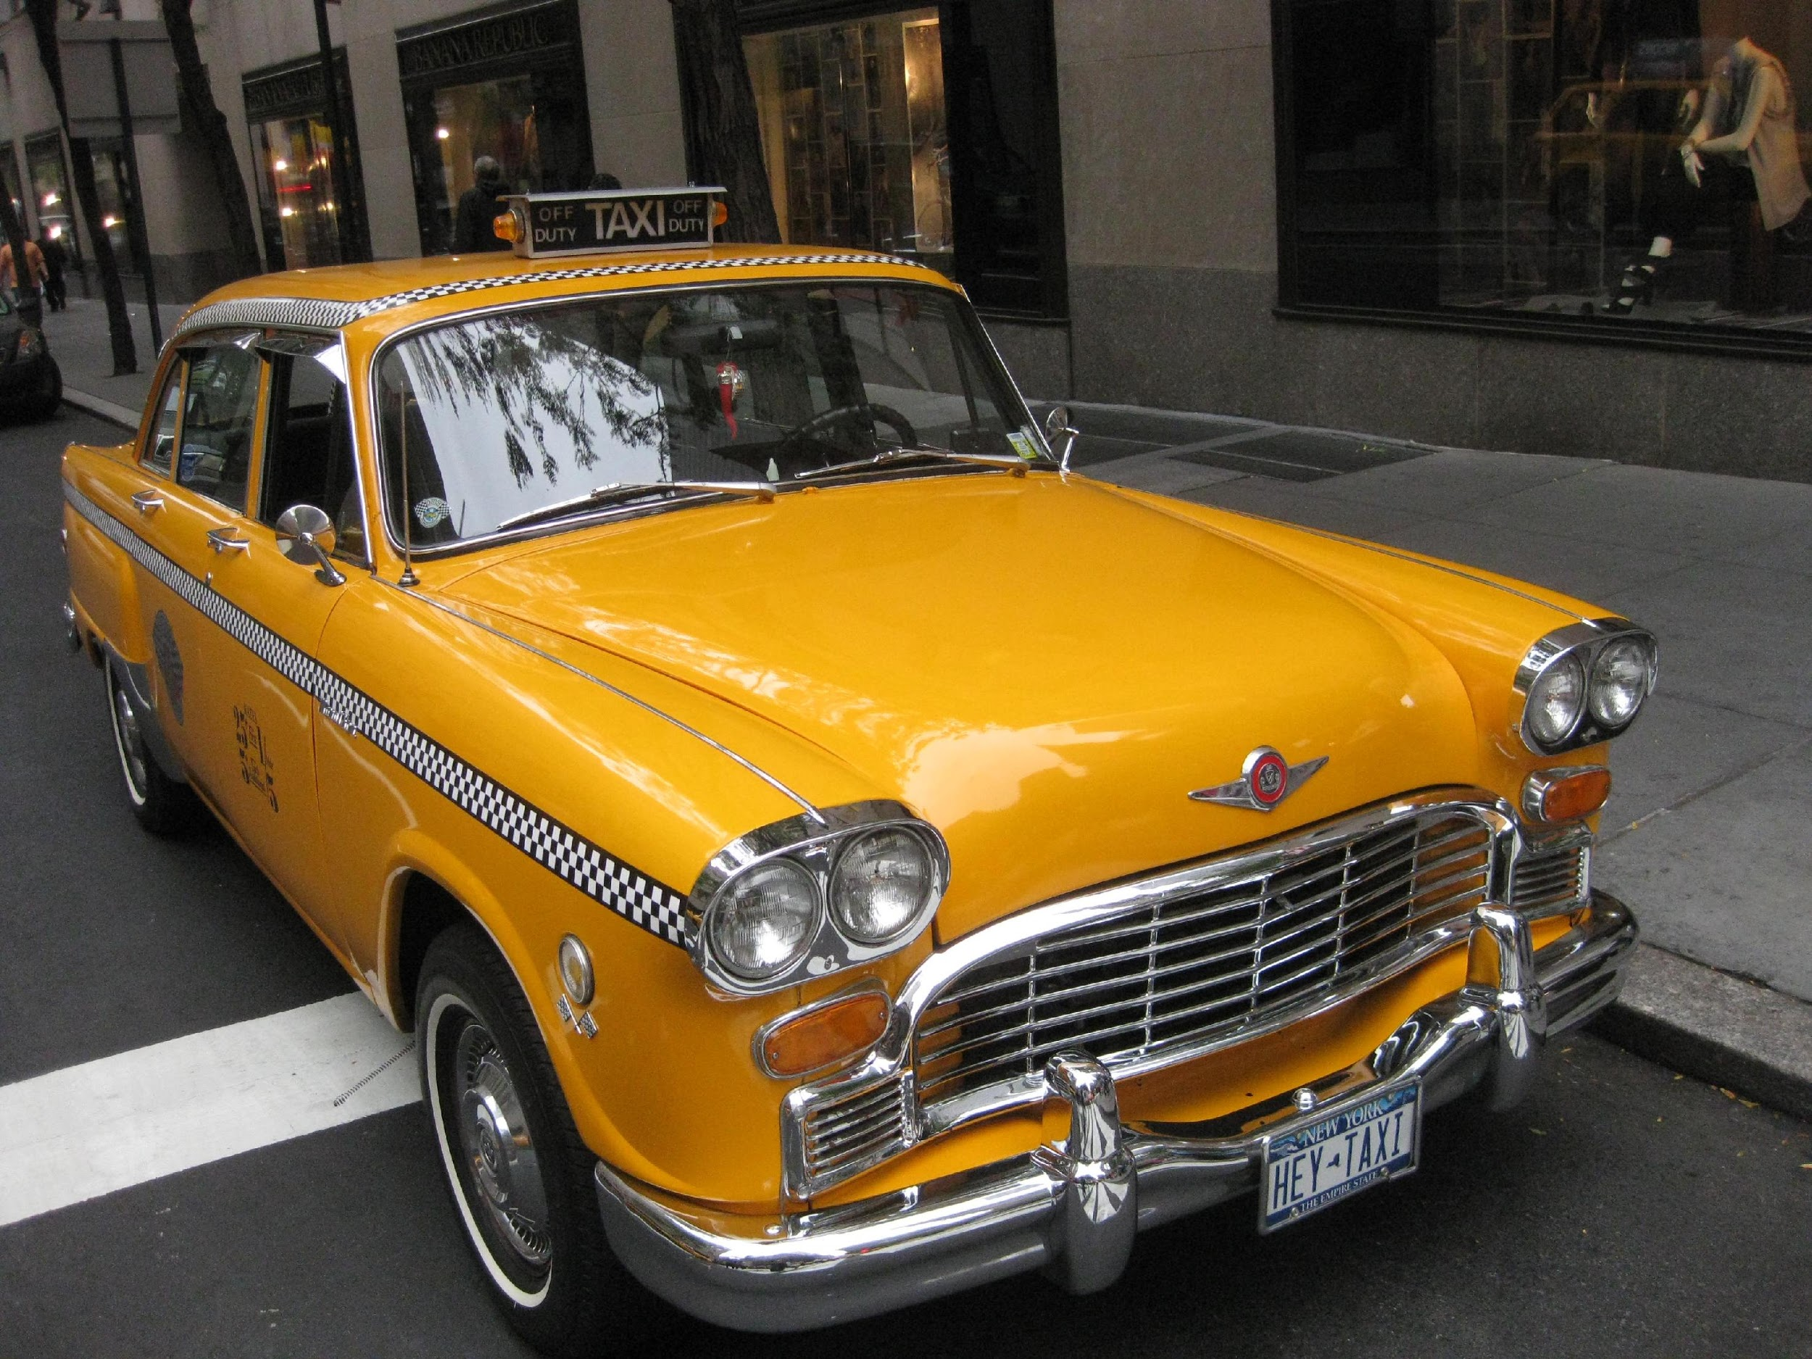
Declarativo vs Imperativo

Slide 7

Lenguaje compilado

Slide 8

Lenguaje interpretado

Slide 9
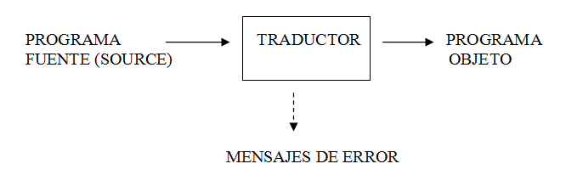
Traductores
Es un programa que toma como entrada un programa escrito en un lenguaje (programa fuente) y lo convierte a un programa equivalente (en cuanto a su significado) escrito en otro lenguaje (programa objeto)

Slide 10
Traductores
Compilador: programa que transforma un programa escrito en un lenguaje de alto nivel (por ejemplo Pascal, C, Java, Smalltalk, etc), en otro programa equivalente escrito en un lenguaje de bajo nivel (normalmente Ensamblador).
Ensamblador: convierte de bajo nivel a bajo nivel (ASSEMBLER a lenguaje máquina).
Preprocesador: convierte de alto nivel a alto nivel.
Intérprete: convierte y ejecuta instrucción por instrucción. Ej.: BASIC, PERL, SMALLTALK, PHP

Slide 11
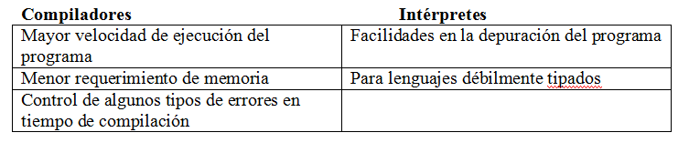
Comparación entre compilador e intérprete

Slide 12
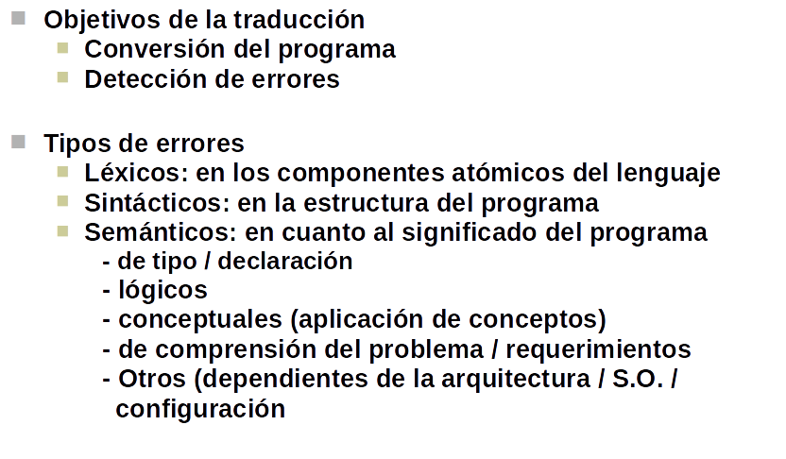
Traductores

Slide 13
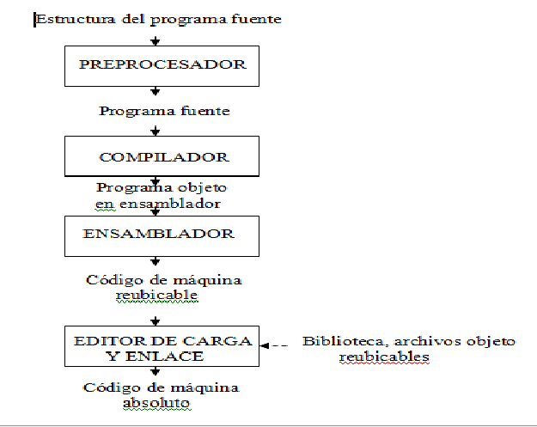
Sistema de procesamiento de un lenguaje

Slide 14
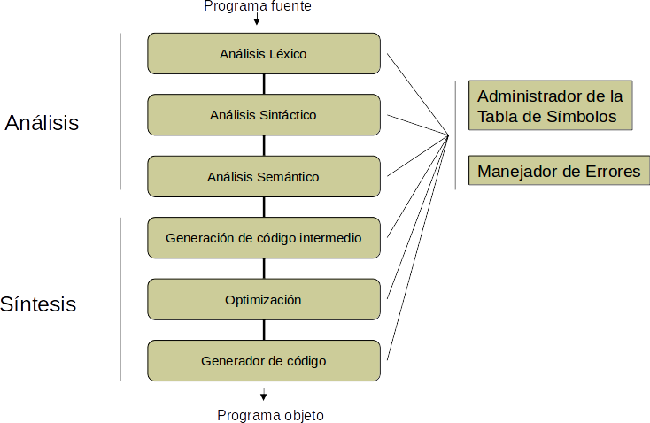
Proceso de compilación
Fase: división conceptual del proceso de compilación

Slide 15
Clasificación por Generación
1ª generación: lenguaje máquina
2ª generación: lenguaje ensamblador
3ª generación: lenguajes procedurales (imperativos)
4ª generación: lenguajes de aplicación: Ej. SQL.
Lenguajes declarativos: especifican qué se quiere hacer y no
cómo se debe hacer
5ª generación: técnicas de inteligencia artificial y lenguajes de inferencia
6ª generación: redes neuronales: simulan el comportamiento de las neuronas del cerebro humano.

Slide 16
Paradigma
Imperativo
Lógico
Funcional
Notes:
ver si saben otros paradigmas:
Programación Orientada a Objetos
Tipos de problemas a los que atiende. Ejemplos de uso y contextos.
Los lenguajes de programación y sus paradigmas,lenguajes puros e híbridos

Slide 17
